Slide 1
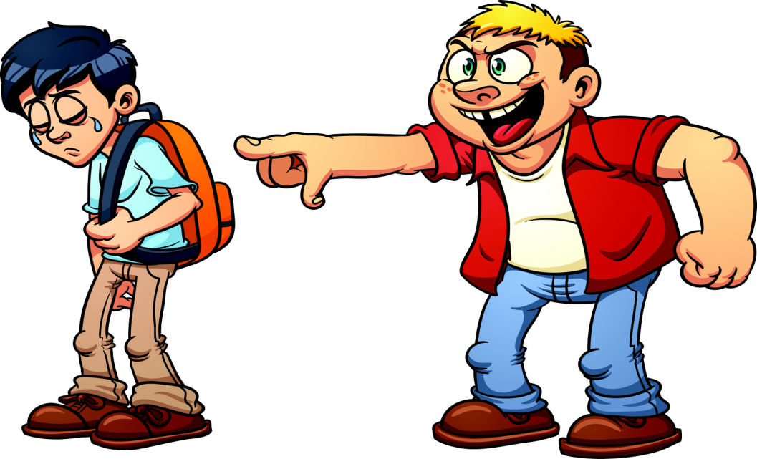
Профилактика буллинга

Slide 2
БУЛЛИНГ — ЭТО КОГДА ОДИН ЧЕЛОВЕК НАМЕРЕННО И НЕОДНОКРАТНО ЗАСТАВЛЯЕТ ДРУГОГО ЧЕЛОВЕКА ЧУВСТВОВАТЬ СЕБЯ ПЛОХО, И ПРИ ЭТОМ ЖЕРТВЕ ТРУДНО ЗАЩИТИТЬСЯ. Однако ситуация не считается БУЛЛИНГОМ, когда двое учащихся, у которых есть похожие сильные стороны, дерутся или спорят друг с другом.

Slide 3
БУЛЛИНГ это:
СЛОВЕСНЫЕ ОСКОРБЛЕНИЯ
ФИЗИЧЕСКИЕ ПОБОИ, ПОДНОЖКИ, ТОЛЧКИ
УГРОЗЫ
НЕПРИЛИЧНЫЕ ЖЕСТЫ
ВЫМОГАТЕЛЬСТВО
ИГНОРИРОВАНИЕ КОГО-ТО, ОСТАВЛЕНИЕ В СТОРОНЕ
ПОПЫТКИ ЗАСТАВИТЬ ДРУГИХ НЕ ЛЮБИТЬ ЖЕРТВУ
ПИСАТЬ ИЛИ РИСОВАТЬ ГАДОСТИ ПРО КОГО-ТО
КИБЕРБУЛЛИНГ

Slide 4
ПРИЗНАКИ
Ребенок ВНЕЗАПНО теряет интерес к школе, ищет причины не посещать занятия.
Изменения в настроении и поведении. Ребенок, без видимых причин, становится замкнутым, мнительным, тревожным.
Часто болеет и жалуется на боли в животе, в груди, головную боль при отсутствии соответствующих симптоматике заболеваний, теряет аппетит
Частые нарушения сна.
Следы насилия
Повышенная раздражительность и утомляемость,
Появляются запросы на дополнительные деньги.
Отдает предпочтение взрослой компании, не общается со сверстниками.
Отказывается разговаривать на «неудобные темы».

Slide 5
ЧТО ДЕЛАТЬ:
1. Оказать психологическую и эмоциональную поддержку ребенку, дать понять ребенку, что вы на его стороне и приложите максимум усилий, чтобы урегулировать сложившуюся ситуацию с травлей
2. Не поддаваться паническим и агрессивным настроениям, сохранять спокойствие. Первоочередная задача — успокоиться самому и успокоить ребенка, обеспечив ему ощущение защищенности и эмоционального комфорта.
3. Внимательно выслушать ребенка. Разобраться в причине и последовательности событий, задавать вопросы и попытаться узнать его мнение по поводу причины сложившейся ситуации.
4. Уверить ребенка в том, что проблема не у того, кто является жертвой, а у того, кто выступает агрессором. Шаблон, который является общим для всех моделей поведения агрессоров, заключается в том, что обидчик утверждается в своей самооценке «нездоровым» способом.
5. Обучение навыкам преодоления трудностей. Понимая такую особенность буллинга, как дисбаланс власти, стоит объяснить ребенку, что агрессор тем сильнее, чем сильнее расстраивается или злится жертва.

Slide 6
ПАРАЛЛЕЛЬНО С ЭТИМИ ДЕЙСТВИЯМИ НЕОБХОДИМО:
1. Как можно скорее сообщить о проблеме классному руководителю. Вы, как родитель, можете попросить организовать встречу совместно с директором или завучем для системного подхода к преодолению буллинга благодаря сотрудничеству «родитель-учитель-администрация школы».
2. Совместно с учителем должны быть приняты следующие действия:
-отличить буллинг от других форм насилия и агрессии;
-обозначить травлю не как индивидуальную проблему, а КАК ПРОБЛЕМУ КОЛЛЕКТИВА

Slide 7
3. ОБРАТИТЬСЯ ЗА ПОМОЩЬЮ К ШКОЛЬНОМУ ПСИХОЛОГУ. Иногда ситуация травли оказывается морально и эмоционально сложной не только для ребенка, но и для родителя, поэтому не стоит пренебрегать помощью специалиста.
4. Если травля НЕ ПРЕКРАЩАЕТСЯ, при посредничестве учителя (НЕ САМОСТОЯТЕЛЬНО) нужно связаться с родителями обидчика и поговорить с ними, в присутствии педагога, психолога и администрации школы.
5. Интересуйтесь измениями ситуации в школе у УЧИТЕЛЯ не реже раза в неделю.
6. ПОМОГИТЕ ВАШЕМУ РЕБЕНКУ БЫТЬ УСТОЙЧИВЫМ К ТРАВЛЕ.

Slide 8
КАК БЫТЬ ЕСЛИ ВАШ РЕБЕНОК ИНИЦИАТОР ШКОЛЬНОЙ ТРАВЛИ?
ПРИЗНАКИ ОРГАНИЗАТОРА ТРАВЛИ:
ИМПУЛЬСИВНОСТЬ;
РАЗДРАЖИТЕЛЬНОСТЬ;
ЭМОЦИОНАЛЬНАЯ НЕУСТОЙЧИВОСТЬ;
ЗАВЫШЕННАЯ САМООЦЕНКА;
ВРАЖДЕБНОСТЬ (АГРЕССИВНОСТЬ);
ОТСУТСТВИЕ КОММУНИКАТИВНЫХ НАВЫКОВ при внешнем соблюдении общепринятых норм и правил;
СКЛОННОСТЬ КО ЛЖИ ИЛИ ЖУЛЬНИЧЕСТВУ.

Slide 9
ЧТО ДЕЛАТЬ:
Четко назовите то, что происходит: «То, что ты делаешь — это насилие».
Попросите ребенка поставить себя на место жертвы, описывая конкретные действия, подробнее об этом можно поговорить с педагогом-психологом.
Обозначьте отношение к происходящему: «Это серьезная проблема, причем не только твоя, а всей группы (класса, компании).
Можно посмотреть вместе фильм о травле («Чучело», «Повелитель мух», «Чудо»).
Поддержите вашего ребенка в намерении измениться. Хвалите его за соблюдение установленных школьных правил поведения, скажите, что вы будете помогать ему изменить его поведение — продумайте план мероприятий, способствующих позитивным изменениям.
Позитивно проводите с вашим ребенком время.
Контролируйте.
Помогайте развивать социальные навыки (дружбы, взаимопомощи, ответственного поведения).

Slide 10
Говорите со своими детьми о том, что:
БУЛЛИНГ — ЭТО ВСЕГДА НЕПРАВИЛЬНО! НИКТО НЕ ИМЕЕТ ПРАВА ЗАПУГИВАТЬ НИ ВАС, НИ КОГО-ТО ДРУГОГО!
ДАВАТЬ ФИЗИЧЕСКИЙ ОТПОР В СИТУАЦИИ ТРАВЛИ ОПАСНО!

